Slide 1
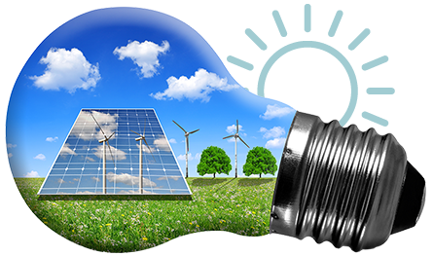
Energie Rinnovabili
Italiano Friscia ciro

Slide 2
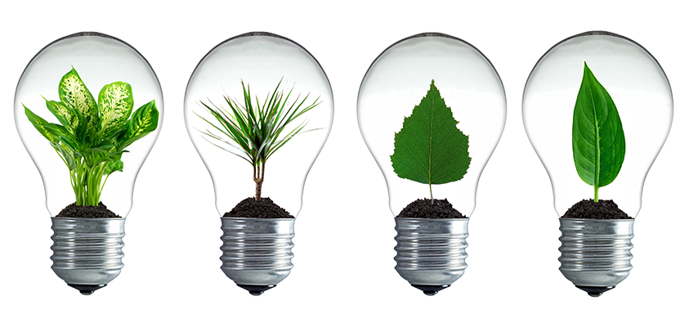
Che cosa sono le Energie Rinnovabili?
Con il Termine Energie Rinnovabili intendiamo quelle forme di energia che si rigenerano in tempi molto brevi se confrontati con i tempi della storia umana

Slide 3


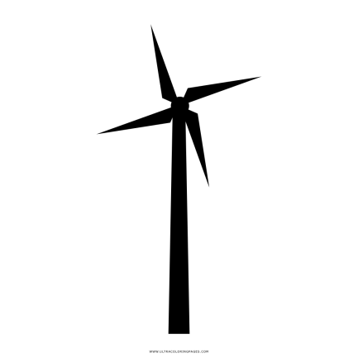

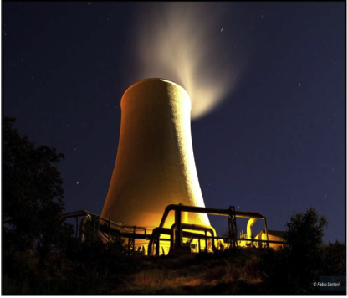
Quali sono i tipi di Energie Rinnovabili?
Esistono 5 Tipi di Energie Rinnovabili:
Eolica Solare Idroelettrica Geotermica Biomassa

Slide 4
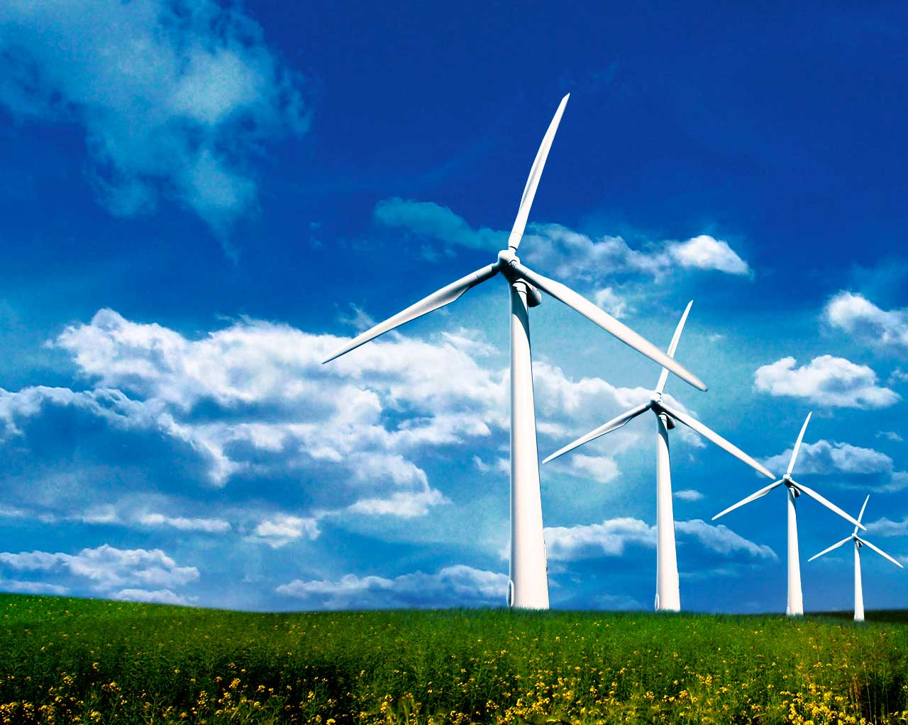
Energia Eolica
L’energia Eolica è l’energia del Vento, Ovvero l’energia cinetica di una massa d’aria in movimento.

Slide 5

Energia Solare
L’energia Solare è l’energia associata alla Radiazione Solare e rappresenta la prima fonte di Energia sulla Terra

Slide 6
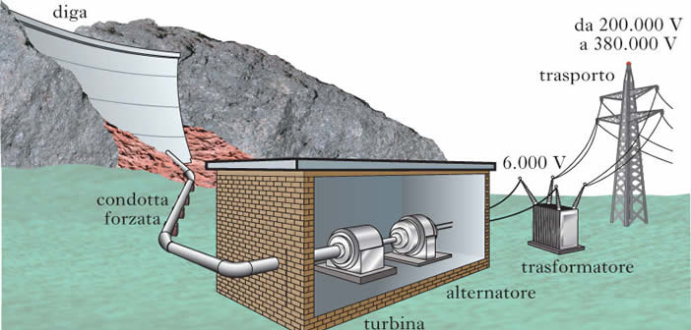
Energia Idroelettrica
L’energia idroelettrica è un energia alternativa che sfrutta la trasformazione dell’energia potenziale di una certa massa d’acqua

Slide 7
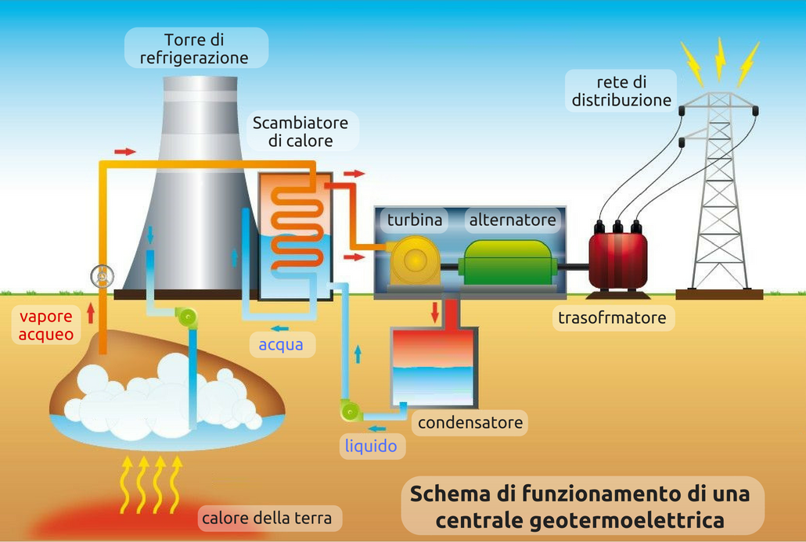
L’Energia Geotermica
L’energia Geotermica è l’energia generata per mezzo di fonti geologiche di Calore e può essere valutata come Energia Alternativa

Slide 8
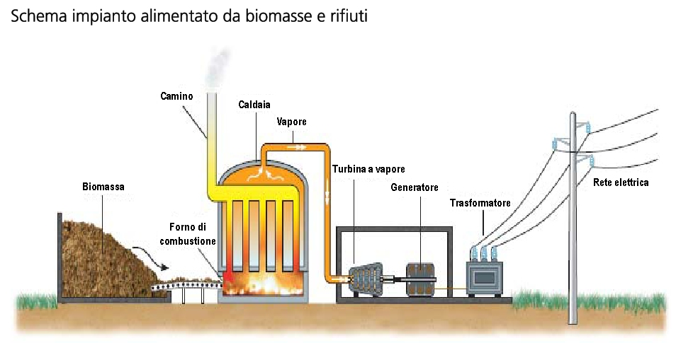
L’Energia da Biomassa
Con il termine Biomassa si indica generalmente un insieme di organismi animali o vegetali presenti in una certa quantità in un dato ambiente acquatico o terrestre.

Slide 9
Storia delle energie
Criscuolo Raffaele
Pugliese Alessio

Slide 10
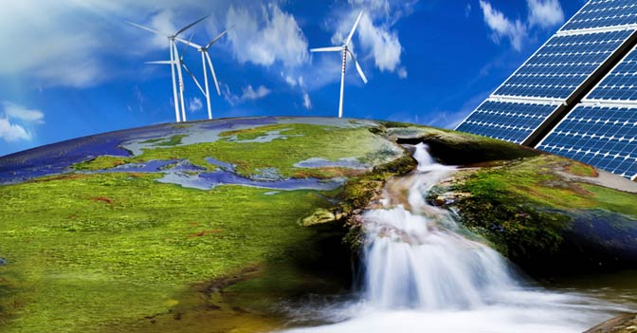
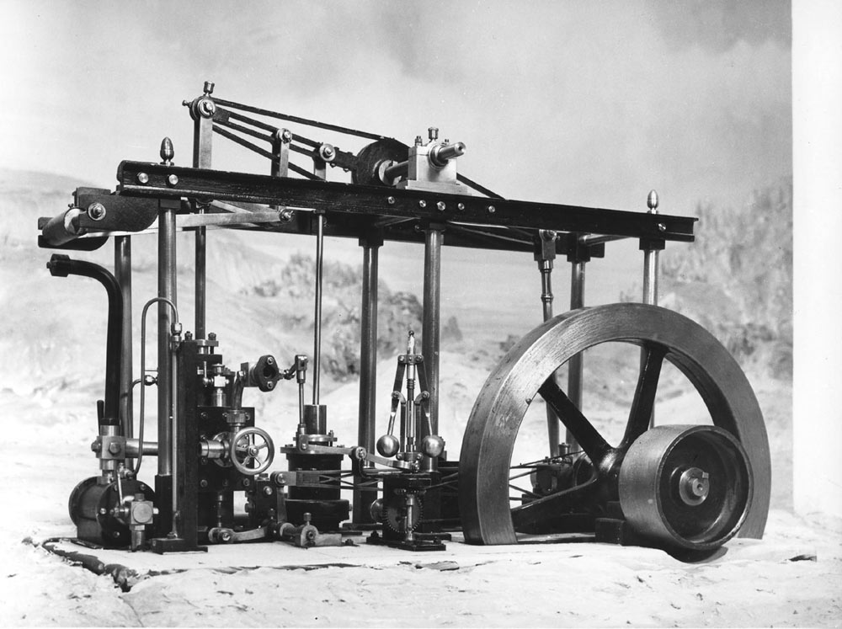
Lo sfruttamento delle energie rinnovabili
Non è un fenomeno recente ma affonda le radici nella storia dell’umanità, aiutando l’uomo nel suo cammino evolutivo.

Slide 11
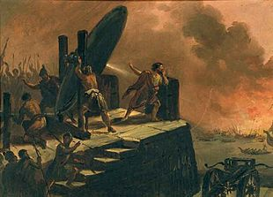
Diverse sono le testimonianze che ne evidenziano lo sfruttamento nei secoli
Gli specchi di Archimede che, secondo la leggenda, incendiarono le navi romane nel porto di Siracusa, rappresentano, per esempio, una prima applicazione di quello che oggi chiamiamo Solare Termodinamico.

Slide 12
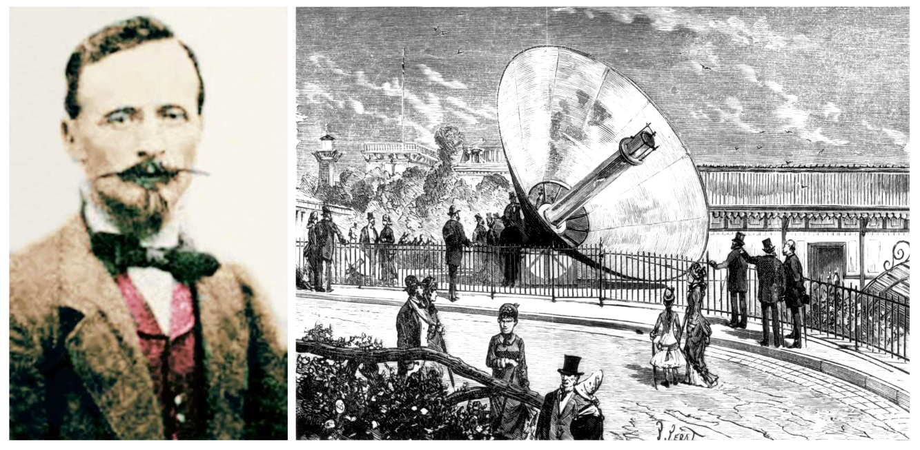
Gli studi di Leonardo nel 500 hanno fornito le basi ad
Augustine Mouchot, matematico e scienziato francese, per inventare, nel 1878, il primo motore a energia solare.

Slide 13
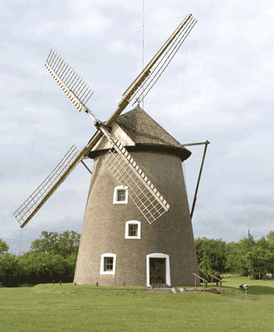
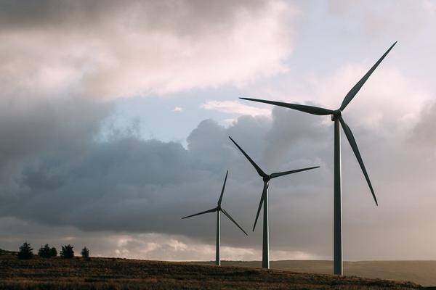
Le origini dell’eolico
Sono molto lontane nel tempo anche le origini dell’eolico. La forza del vento venne infatti sfruttata attraverso i mulini, anche precedentemente all’arrivo di Marco Polo, prima in Mesopotamia e poi in Cina.

Slide 14
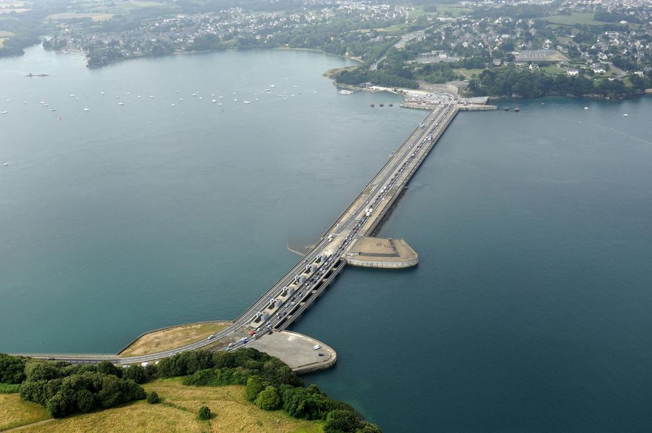
Fenomeno antico è anche lo sfruttamento delle maree:
I mulini ideati a questo scopo sulla Manica risalgono infatti a un’epoca antecedente Guglielmo il conquistatore anche se la prima centrale mareomotrice al mondo è stata inaugurata solo in Francia nel 1961

Slide 15
Renewable energies
By Colle and Friscia

Slide 16
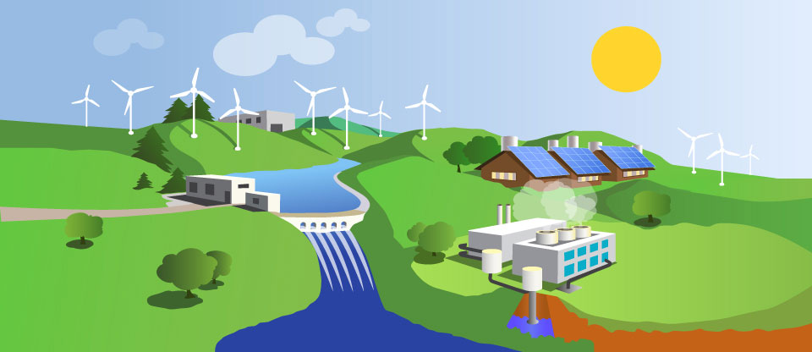
What is a renewable resource
Renewable energy is the energy that is collected from renewable resources, ie those resources that are naturally replenished on a human time scale, such as sunlight, wind, rain, tides, waves and geothermal heat.

Slide 17
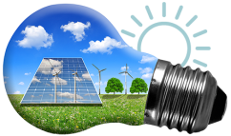
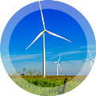
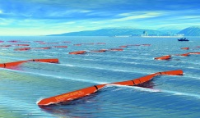

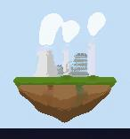
What are the types of renewable resources
On the Earth, there are only 5 types of Renewable Energies:
Solar Energy
Eolic Energy
Marine Energy
Hydroelectric Energy
Geothermal Energy

Slide 18

Solar energy
Solar Energy is the energy assiociated to with Solar Radiation and it is the primary source of energy on Earth

Slide 19
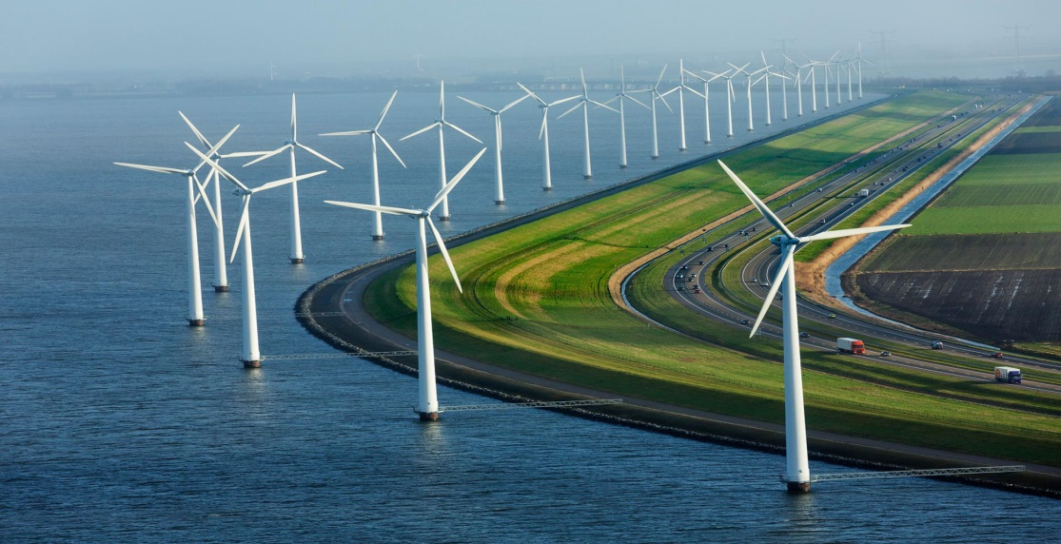
Eolic energy
Wind Energy is the power of the Wind, or the kinetic energy of a moving mass of the air. It is possible to exploit this energy thanks to the use of wind turbines that produce electricity or through windmills that produce mechanical energy.

Slide 20
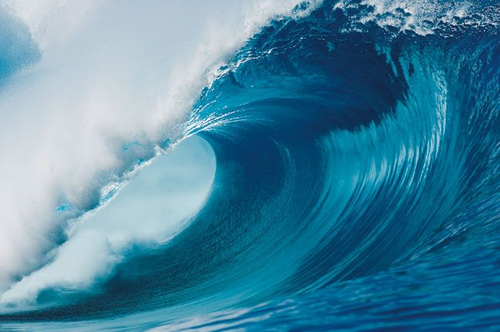
Marine energy
With marine energy, oceanic energy or pelagic energy we mean the energy contained in various forms in the seas and in the ocean

Slide 21
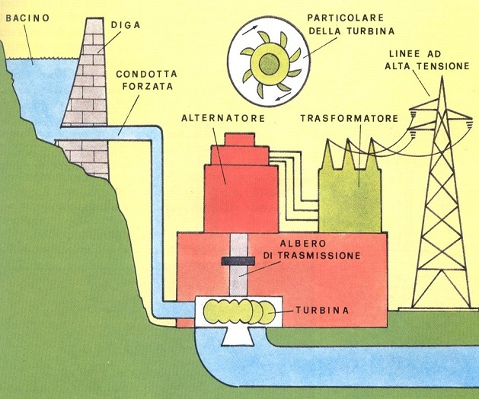
Hydroeletric energy
Hydropower is an alternative and renewable energy source, which exploits the transformation of gravitational potential energy, possessed by a certain mass of water at a certain altitude

Slide 22
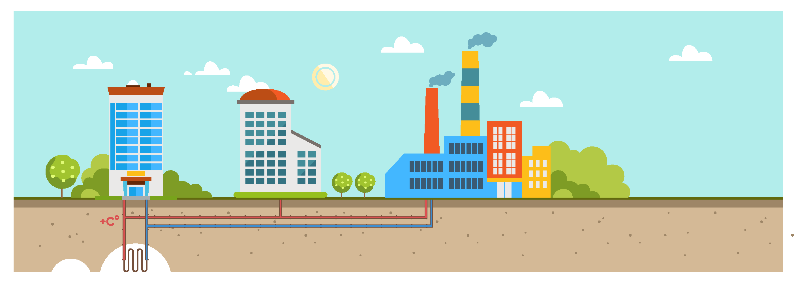
Geothermal energy
Geothermal energy is the energy generated by geological sources of heat and can be considered an alternative and renewable form of energy, if evaluated in a short time.

Slide 23
ENERGIE RINNOVABILI
MATEMATICA
MATASSA - MUNGIGUERRA

Slide 24
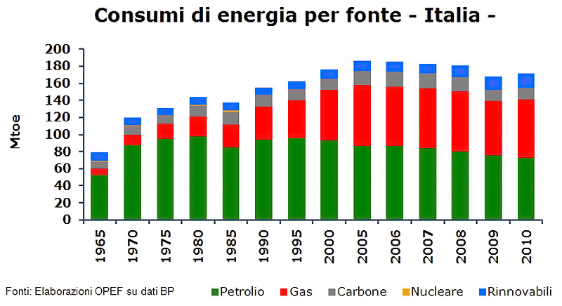
Produzione italiana di energia elettrica da fonti rinnovabili
Nel 2012 l'Italia ha prodotto circa 92,2 TWh(Il terawattora equivale a un miliardo di chilowattore) di elettricità da fonti rinnovabili.
l'Italia risulta essere il terzo produttore di elettricità da fonti rinnovabili nell'UE-15

Slide 25
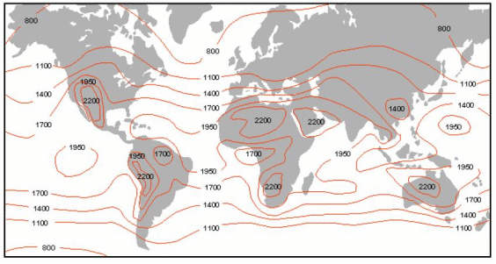
I kilowattora nel mondo
Nel mondo i paesi che hanno più kilowattora sono: l’Africa settentrionale, l’Africa meridionale, il Perù ed infine il Cile
Solo In Italia arrivano circa 1400 Kilowattora per metro quadro all'anno, con punte fino a 1700 nelle zone costiere del Sud

Slide 26
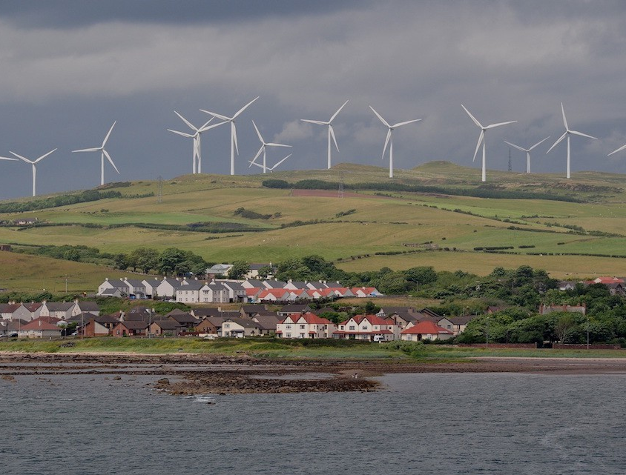
In Svezia c’è la più alta produzione di energia a tal punto che diventa il primo paese senza usare combustibili fossili (carbone ecc.) e potrebbe produrre addirittura 19 TWh alla fine di quest’anno.
La Svezia

Slide 27
FONTI DI ENERGIA RINNOVABILE
FISICA-CHIMICA
FRAVOLA E CASTALDO

Slide 28
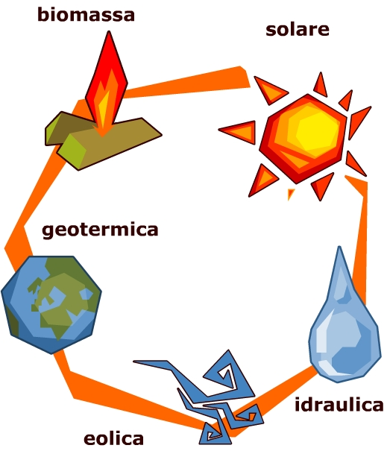
COSA INTENDIAMO COME FONTI DI ENERGIA RINNOVABILI?
Sono illimitate nel tempo ma hanno un flusso incostante quindi sono utilizzabili con rendimento piu bassi costi più elevati

Slide 29
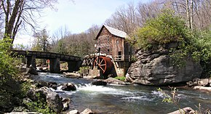
LA PIU ANTICA FONTE DI ENERGIA RINNOVABILE

Slide 30
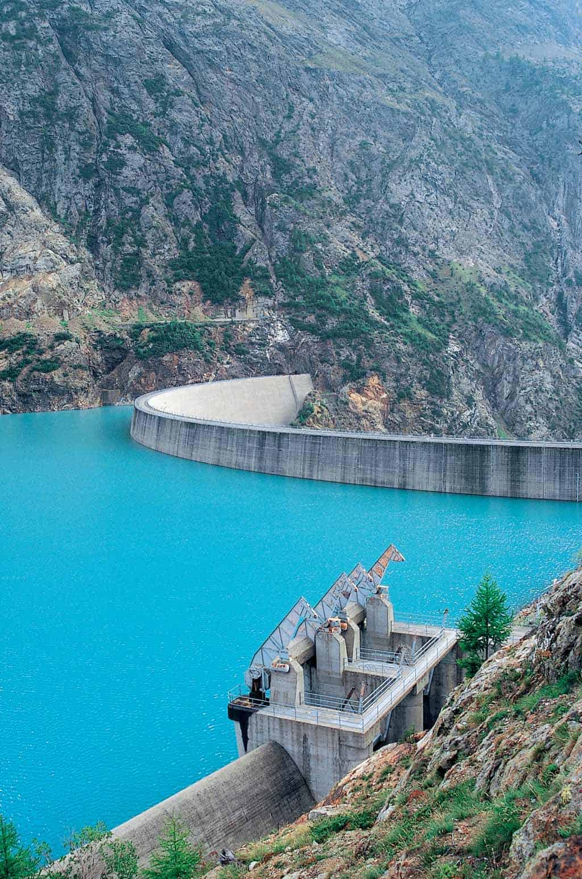
I BACINI-ENERGIA POTENZIALE
L’ acqua dei bacini contiene energia potenziale

Slide 31
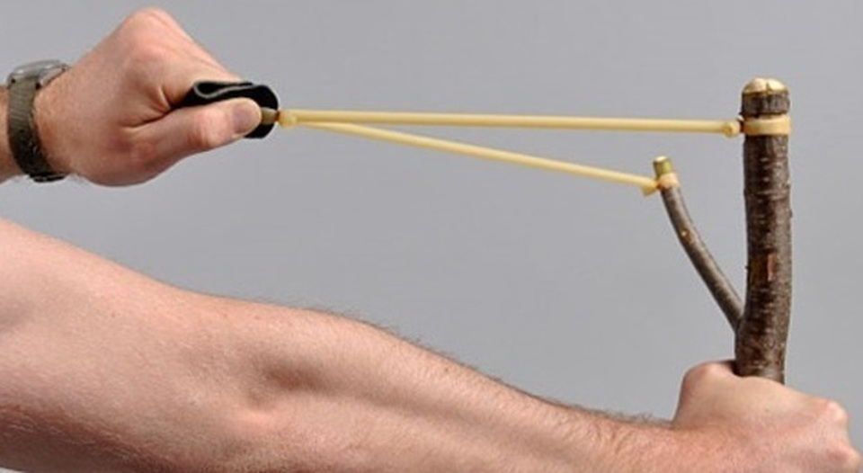
COSE’ L’ ENERGIA POTENZIALE
Come l’elastico di una fionda che possiede energia potenziale che si libera quando tendiamo l’elastico

Slide 32
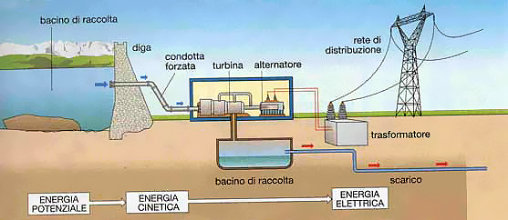
CENTRALE IDROELETTRICA

Slide 33
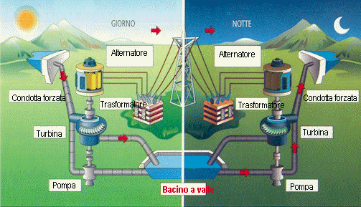
COSA E’ UNA CENTRALE IDROELETTRICA E DI POMPAGGIO
Durante il giorno l’acqua scende dal bacino e produce corrente elettrica durante la notte l’acqua viene fatta risalire sulla montagna

Slide 34
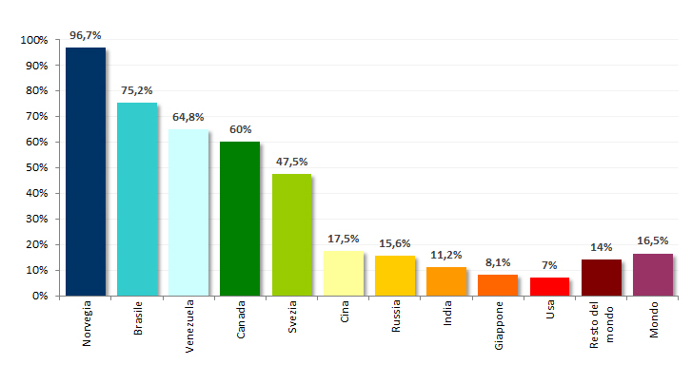
QUANTA ENERGIA IDROELETTRICA VIENE PRODOTTA NEL MONDO
In Italia l’energia idroelettrica contribuisce al 12% circa del fabbisogno nazionale di energia elettrica

Slide 35
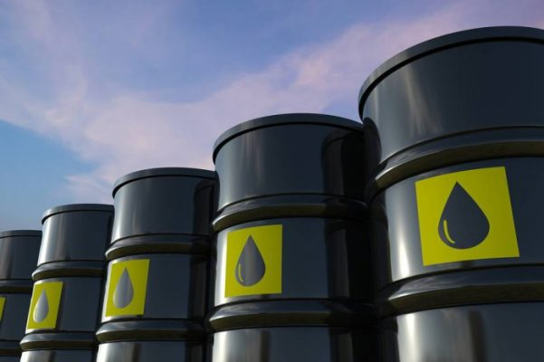
IL PETROLIO
Il petrolio è una miscela naturale di idrocarburi e di altri composti organici, di colore bruno-nerastro fluorescente, facilmente infiammabile, che giace in profondità variabile nel sottosuolo, in genere associato a gas naturale, e che viene estratto e sottoposto a una serie di processi di distillazione per produrre gas, benzina, gasoli lubrificanti, paraffine e bitumi

Slide 36
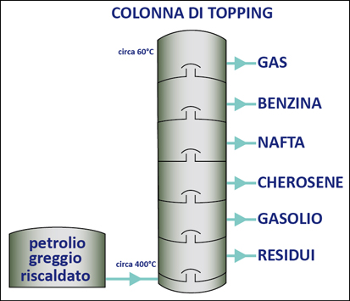
RICAVI DEL PETROLIO
Poiché il petrolio contiene una quantità variabile di zolfo, tramite raffinerie è possibile ricavare anche quest'ultimo; è inoltre possibile ricavare idrogeno e carbonio (sotto forma di coke petrolifero).

Slide 37
ENERGIE RINNOVABILI
SCIENZE DELLA TERRA
E GEOGRAFIA
Fasano Nicola
Fravola Ivan
Attrattivo Salvatore

Slide 38
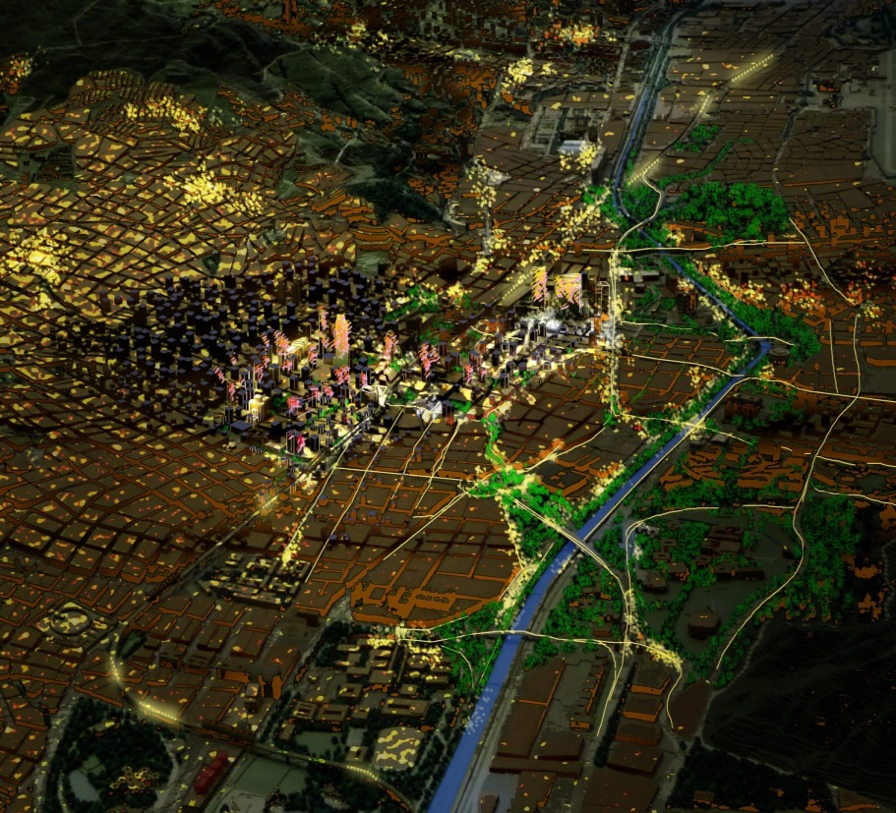
L’energia senza fili
Da un secolo e mezzo nuovi punti luminosi, prima a gas, poi elettrici, non hanno fatto che moltiplicarsi in modo esponenziale, e i satelliti restituiscono ora la geografia demografica notturna in base all'intensità delle agglutinazioni luminose. Questa pianura costellata di luci non mi dà sicurezza, mi ispira invece un senso di estrema precarietà. Possiamo permetterci di sprecare così tanta e preziosa energia fossile per illuminare la notte? Quanto a lungo potrà durare questa distratta opulenza?
Luca Mercalli, Prepariamoci, 2011

Slide 39
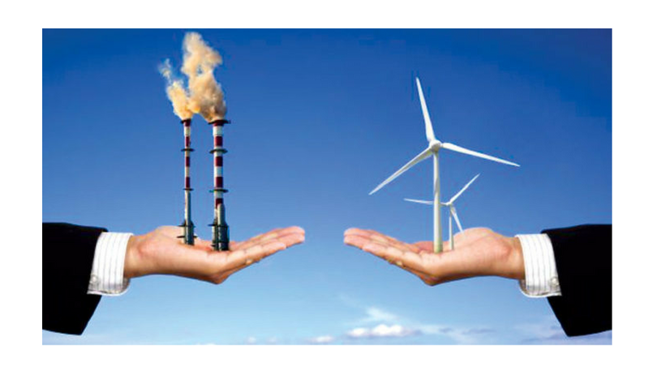
È tempo di una politica energetica sostenibile che metta al primo posto i consumatori, l'ambiente, la salute umana e la pace. (Dennis Kucinich)

Slide 40
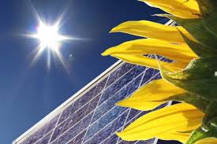
ENERGIA SOLARE
L’energia solare si può ottenere dal calore del Sole, attraverso i pannelli solari termici, e dalla luce, tramite pannelli fotovoltaici: i primi immagazzinano energia sfruttata poi per uso domestico; i secondi trasformano l’energia solare in energia elettrica.
La Cina produce circa un quinto dell’energia mondiale che proviene da impianti fotovoltaici (44 gigawatt su 227 totali); seguono il Giappone, la Germania, gli USA e l’Italia.

Slide 41
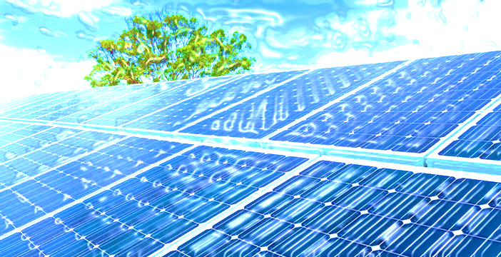
«I pannelli solari convengono? Sì certo, convengono e fanno perfino guadagnare a lungo termine, e ciò mi basta [...]. Ma quello che conta fin da subito è l’intima soddisfazione di far la doccia con l’acqua calda del sole, e di usare energia elettrica prodotta sul proprio tetto. Quando un tiepido fiotto mi scorre addosso penso alla bellezza di partecipare a un grande disegno umano e universale: grazie all'intelligenza collettiva e alla scienza ho intercettato un po’ di energia del sole altrimenti dispersa, non ho bruciato combustibili fossili, non ho prodotto gas climalteranti, non ho pagato bollette rendendomi schiavo della borsa energetica e degli equilibri geopolitici»
Luca Mercalli, Prepariamoci, 2011

Slide 42
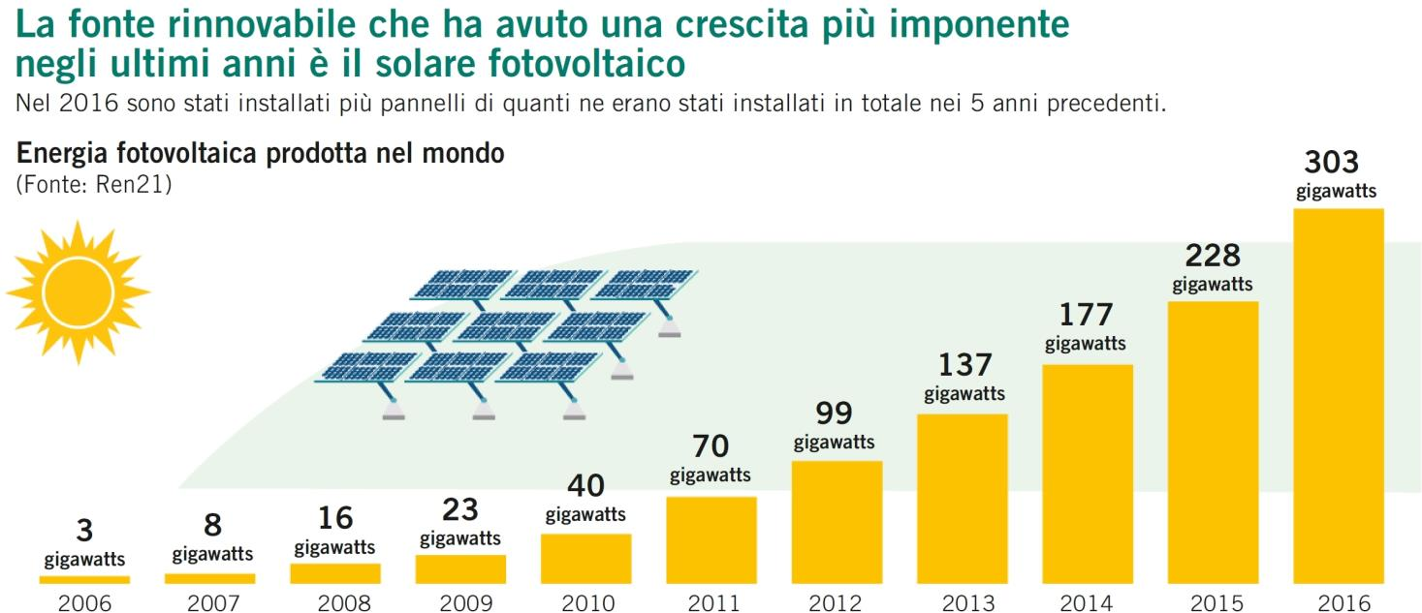

Slide 43
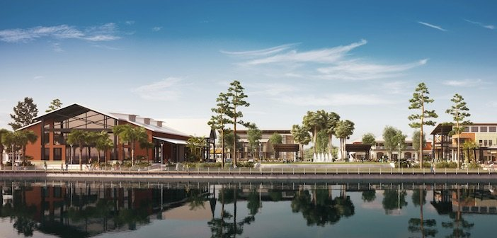
Babcock Ranch (Florida), la città ecologica solare
LA PRIMA CITTÀ MODELLO PER L’ECO-SOSTENIBILITÀ, ALIMENTATA TOTALMENTE AD ENERGIA SOLARE
Babcock Ranch, nel Sud-Ovest della Florida, sarà la prima città negli Usa in cui il fotovoltaico soddisferà tutto il fabbisogno elettrico residenziale e commerciale.
Gli edifici residenziali saranno predisposti per l’installazione del fotovoltaico.
L’idea è stata realizzata da Syd Kitson, proprietario dell’agenzia immobiliare che ben 10 anni fa ha acquistato i terreni sui quali oggi si progetta la smart city del futuro. Oltre agli appartamenti è prevista la costruzione di una scuola, di uffici e negozi tutti alimentati con pannelli fotovoltaici. L’illuminazione stradale verrà gestita attraverso una rete di pannelli solari a batteria collegati per ogni punto luce che accumuleranno durante il giorno l’energia necessaria da diffondere nelle ore notturne.

Slide 44
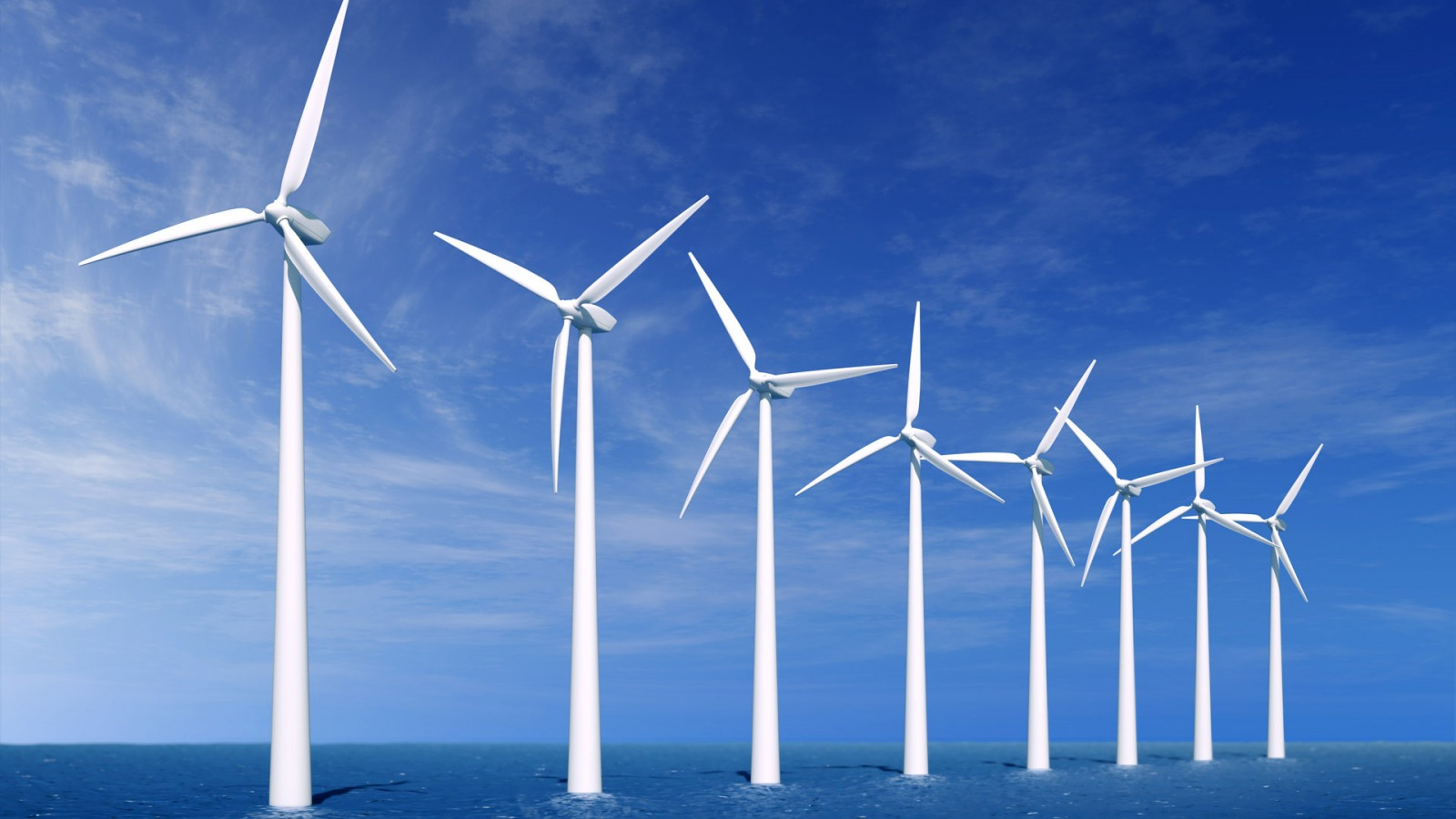
ENERGIA EOLICA
L’energia eolica deriva dallo sfruttamento della potenza del vento: gli aerogeneratori, concentrati nelle wind farm (fattorie del vento), vengono messi in moto dalle correnti d’aria e producono energia elettrica.
In Europa l’eolico è molto diffuso in Germania e Spagna, che nel 2015 coprivano quasi la metà della capacità eolica europea.

Slide 45
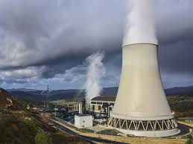
L’ENERGIA GEOTERMICA
L’energia geotermica utilizza il calore proveniente dalle profondità della Terra per produrre energia elettrica o per riscaldare gli edifici.
Gli Stati Uniti hanno di gran lunga la maggiore capacità geotermica, mentre l’Italia è il paese europeo che produce più energia da questa fonte.

Slide 46
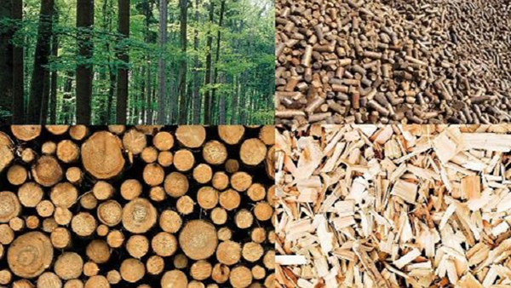
LE BIOMASSE
Le biomasse sono materiali organici, come residui forestali, scarti alimentari, da giardinaggio ecc., che generano energia per combustione o producendo sostanze a loro volta combustibili.
Attualmente l’energia prodotta da biomasse deriva soprattutto della combustione del legname.
Dalle biomasse si ottengono i cosiddetti biocarburanti, come il bioetanolo e il biodiesel, che possono sostituire la benzina e il diesel. La materia prima può essere il grano, il mais, la canna da zucchero, la soia.

Slide 47
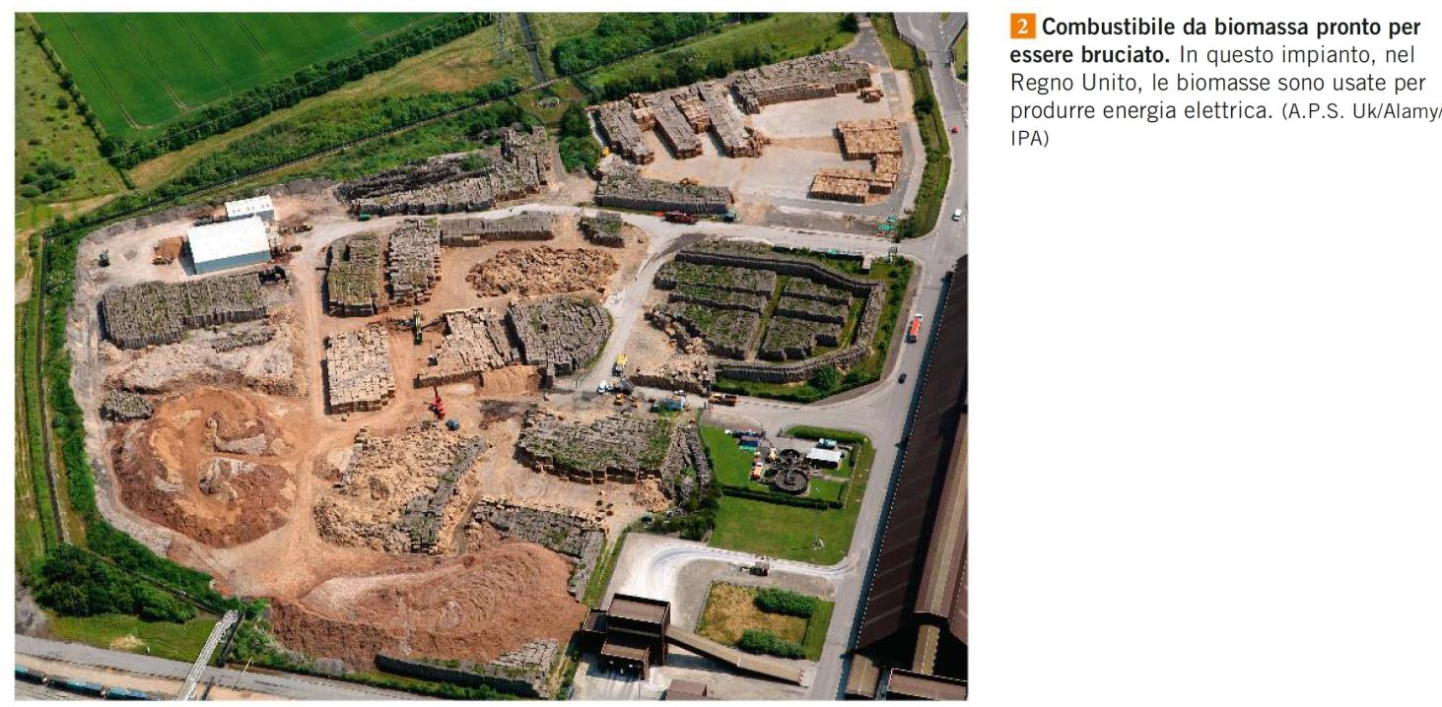
Le biomasse sono utilizzate in prevalenza nei paesi in via di sviluppo, dove mediamente ricoprono fino al 40% della produzione totale.
Negli ultimi anni si è assistito a un aumento anche nei paesi sviluppati: in Europa, per esempio, sono stati realizzati diversi nuovi impianti alimentati a biomassa, anche grazie a politiche di incentivazione per lo sviluppo della produzione di energia da questo tipo di risorsa.

Slide 48
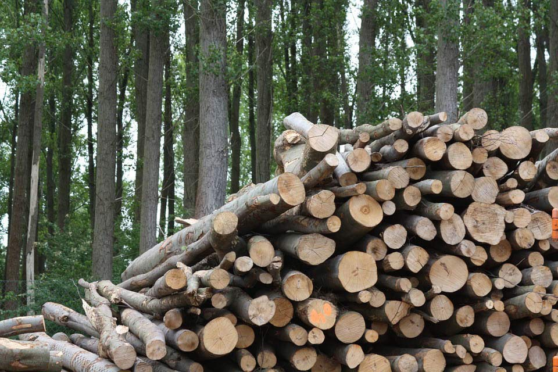
Le biomasse, pur essendo considerate fonte di energia pulita e rinnovabile, sono state messe sotto accusa per diversi motivi.
L’abbattimento di alberi per produrre legname da utilizzare negli impianti a energia da biomassa è causa di deforestazione, se non è compensato in tempi brevi dal rimboscamento.
Secondo alcuni studi, inoltre, la combustione dei prodotti delle colture energetiche sprigiona composti tossici per l’uomo e per l’ambiente

Slide 49
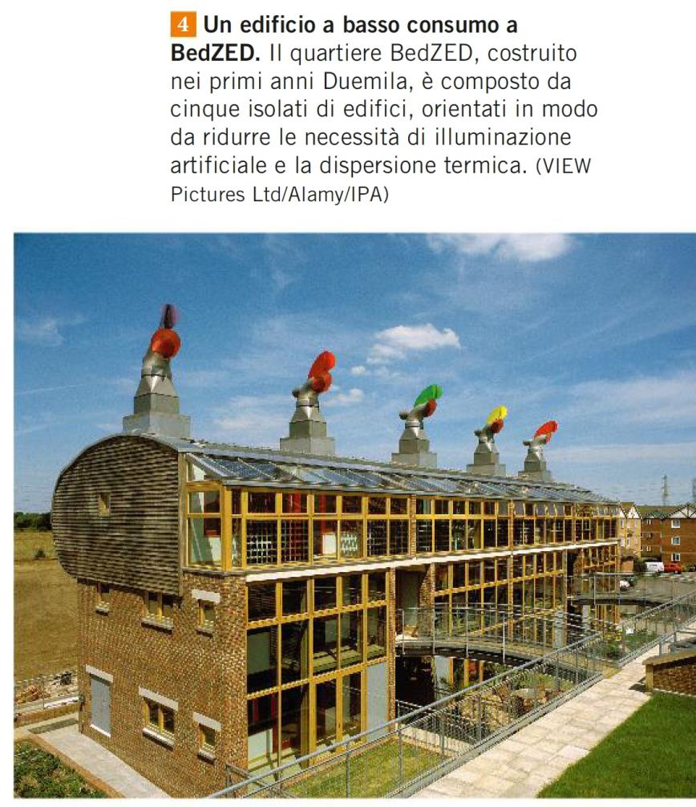
BedZed, l’eco-villaggio più grande d’Inghilterra
Development (BedZED) nell’area metropolitana di Londra è un esempio di architettura sostenibile.
Il quartiere BedZED , costruito nei primi anni Duemila, è composto da cinque isolati di edifici, orientati in modo da ridurre le necessità di illuminazione artificiale e la dispersione termica.
Gli edifici, infatti, sono dotati di pannelli solari e sono progettati per sfruttare al meglio il calore naturale del Sole.
Questa pianificazione energetica, assieme alla scelta di impiegare materiali di costruzione ed elettrodomestici ad alta efficienza ha abbattuto i consumi del quartiere: un abitante di BedZED consuma, rispetto alla media dei cittadini britannici, il 55% in meno di elettricità, il 60% in meno di acqua e il 45% in meno di energia per il riscaldamento.

Slide 50
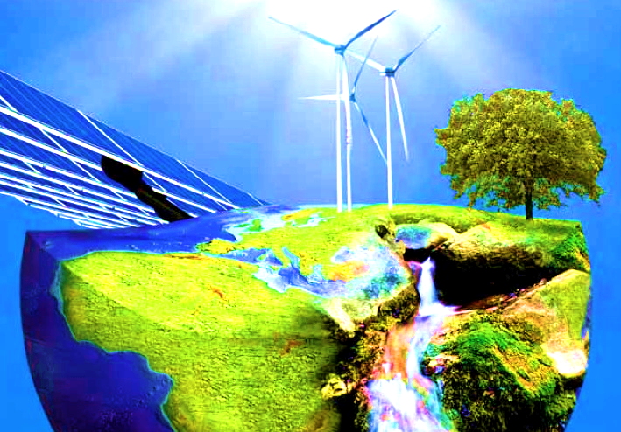
«La trasmissione economica dell'energia senza fili è di importanza fondamentale per l'uomo. Gli permetterà infatti di dominare incontrastato sull'aria, sul mare e sui deserti. L'uomo sarà libero dalla necessità di estrarre minerali o petrolio, trasportare e bruciare combustibili, abolendo così molteplici cause di inquinamento. [...] Il glorioso sole diventerà il nostro servo ubbidiente. Pace e armonia si diffonderanno sulla Terra»
Nikola Tesla, La trasmissione di energia elettrica senza fili come mezzo per promuovere la pace, 1905

Slide 51
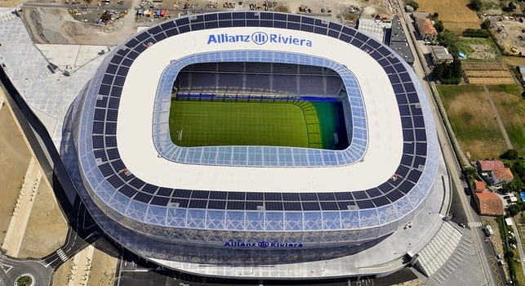
L’ENERGIA – SCIENZE MOTORIE
COLLE SALVATORE – VITONE CIRO
SPORT ED ENERGIE RINNOVABILI: UN CONNUBIO CHE FUNZIONA
Ormai da tempo si parla della necessità di dover attingere a forme di energia rinnovabile, in modo da poter sostenere un ritmo di vita sempre più eco-sostenibile. Uno dei primi risultati di questa “campagna di sensibilizzazione”, è stata la realizzazione di un campo da calcio capace di sfruttare l’energia solare e quella cinetica generata dai giocatori che si muovono in campo.

Slide 52

Movimento e Energia Pulita
La risorsa energetica al più basso impatto ambientale è quella prodotta dalla nostra muscolatura.
Esperienze in America riportano dati interessanti sulla trasformazione dello sforzo fisico in energia, infatti, palestre green e centri fitness all’avanguardia si stanno attrezzando per trovare il modo di sfruttare tutta l’energia prodotta dall’attività fisica su macchine da palestra o incanalarla e immetterla nella rete locale.

Slide 53

Con la creazione di strutture ecosostenibili rivolte a migliorare la salute pubblica attraverso il MOVIMENTO, si è certi che potrebbe accrescere la consapevolezza sul consumo energetico responsabile.

Slide 54




Lo studio dei simboli per rappresentare le fonti di energia rinnovabili
Khalyan Kossay Moussa
Le immagini sono il mezzo di comunicazione più veloce per rappresentare qualcosa.
Tirando linee ed archi abbiamo costruito dei simboli semplici che esprimono il concetto

Slide 55

Lo studio dei simboli per rappresentare le fonti di energia rinnovabili
La classe ha progettato un logo composto da quattro simboli per rappresentare le fonti di energia rinnovabili.

Slide 56

Lo studio dei simboli per rappresentare le fonti di energia rinnovabili
La classe ha poi disegnato un esempio di pale eoliche con l’aiuto del software CAD.

Slide 57
Diritto
Matassa e Friscia
L’energie Rinnovabili (Europa 2020)

Slide 58

Europa 2020
Il pacchetto 2020 è una serie di norme vincolanti volte a garantire che l’UE raggiunga i suoi obiettivi in materia di clima ed energia entro il 2020.

Slide 59


Quali sono gli obiettivi dell’Europa 2020?
Gli obiettivi dell’Europa 2020 sono:
taglio del 20%delle emissioni di gas a effetto serra (rispetto ai livelli del 1990)
20% del fabbisogno energetico ricavato da fonti rinnovabili
miglioramento del 20% dell'efficienza energetica

Slide 60

Quando sono stati fissati questi obiettivi?
Gli obiettivi della strategia sono stati fissati dai leader dell’UE nel 2007 e sono stati recepiti nelle legislazioni nazionali nel 2009. Sono anche i principali obiettivi della strategia Europa 2020 per una crescita intelligente, sostenibile e inclusiva.

